Slide 1













TRÖÔØNG THCS PHÚ MỸ
TRÖÔØNG THCS PHÚ MỸ
V
Ậ
T
L
Ý
9

Slide 2

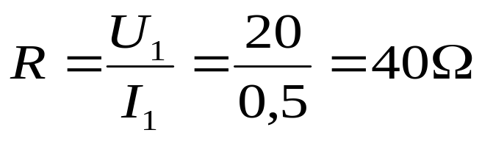
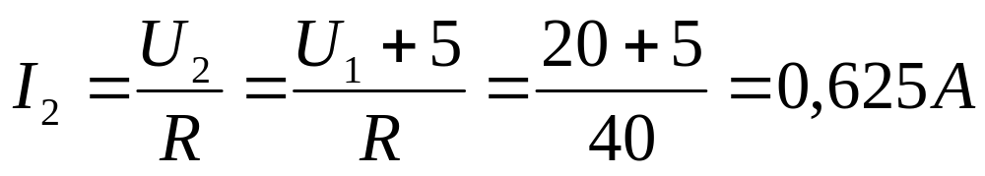
KIỂM TRA KIỀN THỨC CŨ
HS1: Khi đặt vào hai đầu dây dẫn một hiệu điện thế là 20V thì cường độ dòng điện chạy qua nó là 0,5 A.
a/ Tính điện trở của dây dẫn.
b/ Nếu HĐT tăng thêm 5V thì lúc đó CĐDĐ chạy qua dây dẫn là bao nhiêu?
HẾT GIỜ!
Cho biết
Giải
Điện trở của dây dẫn đó là:
U₁ = 20V
I₁ = 0,5A
a) R = ?Ω
b)
U₂ = U₁ + 5V
I₂ = ?A
5 Phút
CĐDĐ chạy qua dây dẫn khi đó là:

Slide 3

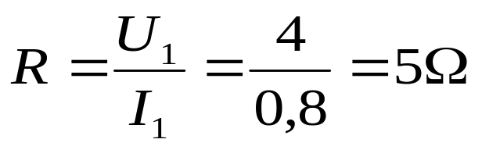
KIỂM TRA KIẾN THỨC CŨ
Câu 2: Cho mạch điện như hình vẽ. Biết Ampe kế chỉ 0,8A hiệu điện thế đặt vào hai đầu dây dẫn là 4V
a/ Tính điện trở R?
b/ Để Ampe kế chỉ 1,2A thì phải tăng HĐT thêm bao nhiêu?
R
A
A
B
Giải
Điện trở R có trị số là:
Cho biết
I₁ = 0,8A
U₁ = 4V
a) R = ?Ω
b)
I₂ = 1,2A
U₂ = ?V
HĐT giữa hai đầu đoạn mạch phải tăng thêm là:
U₂ = I₂ . R = 1,2.5 = 6V
∆U = U₂ – U₁ = 6 – 4 = 2V

Slide 4
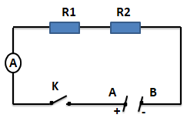
Liệu ta có thể thay thế 2 điện trở mắc nối tiếp bằng một điện trở khác để dòng điện chạy qua mạch không thay đổi?
? Ω
R

Slide 5





Bài 4: ĐOẠN MẠCH NỐI TIẾP

Slide 6

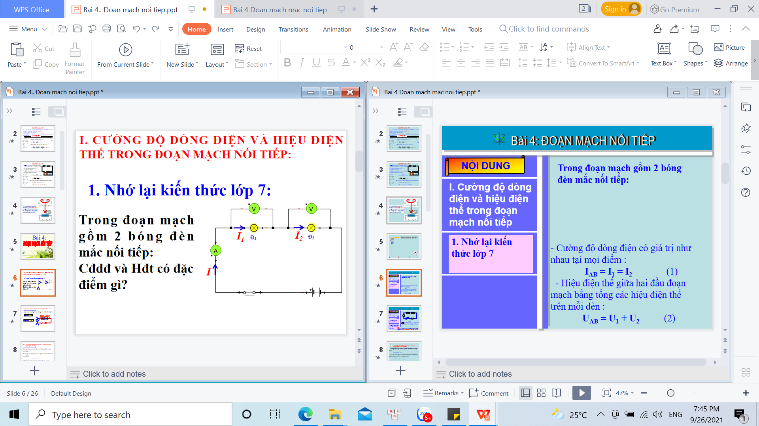
Bài 4: ĐOẠN MẠCH NỐI TIẾP
NỘI DUNG
Trong đoạn mạch gồm 2 bóng đèn mắc nối tiếp:
I. Cường độ dòng điện và hiệu điện thế trong đoạn mạch nối tiếp
1. Nhớ lại kiến thức lớp 7
- Cường độ dòng điện có giá trị như nhau tại mọi điểm :
I= I₁ = I₂ (1)
- Hiệu điện thế giữa hai đầu đoạn mạch bằng tổng các hiệu điện thế trên mỗi đèn :
U = U₁ + U₂ (2)

Slide 7
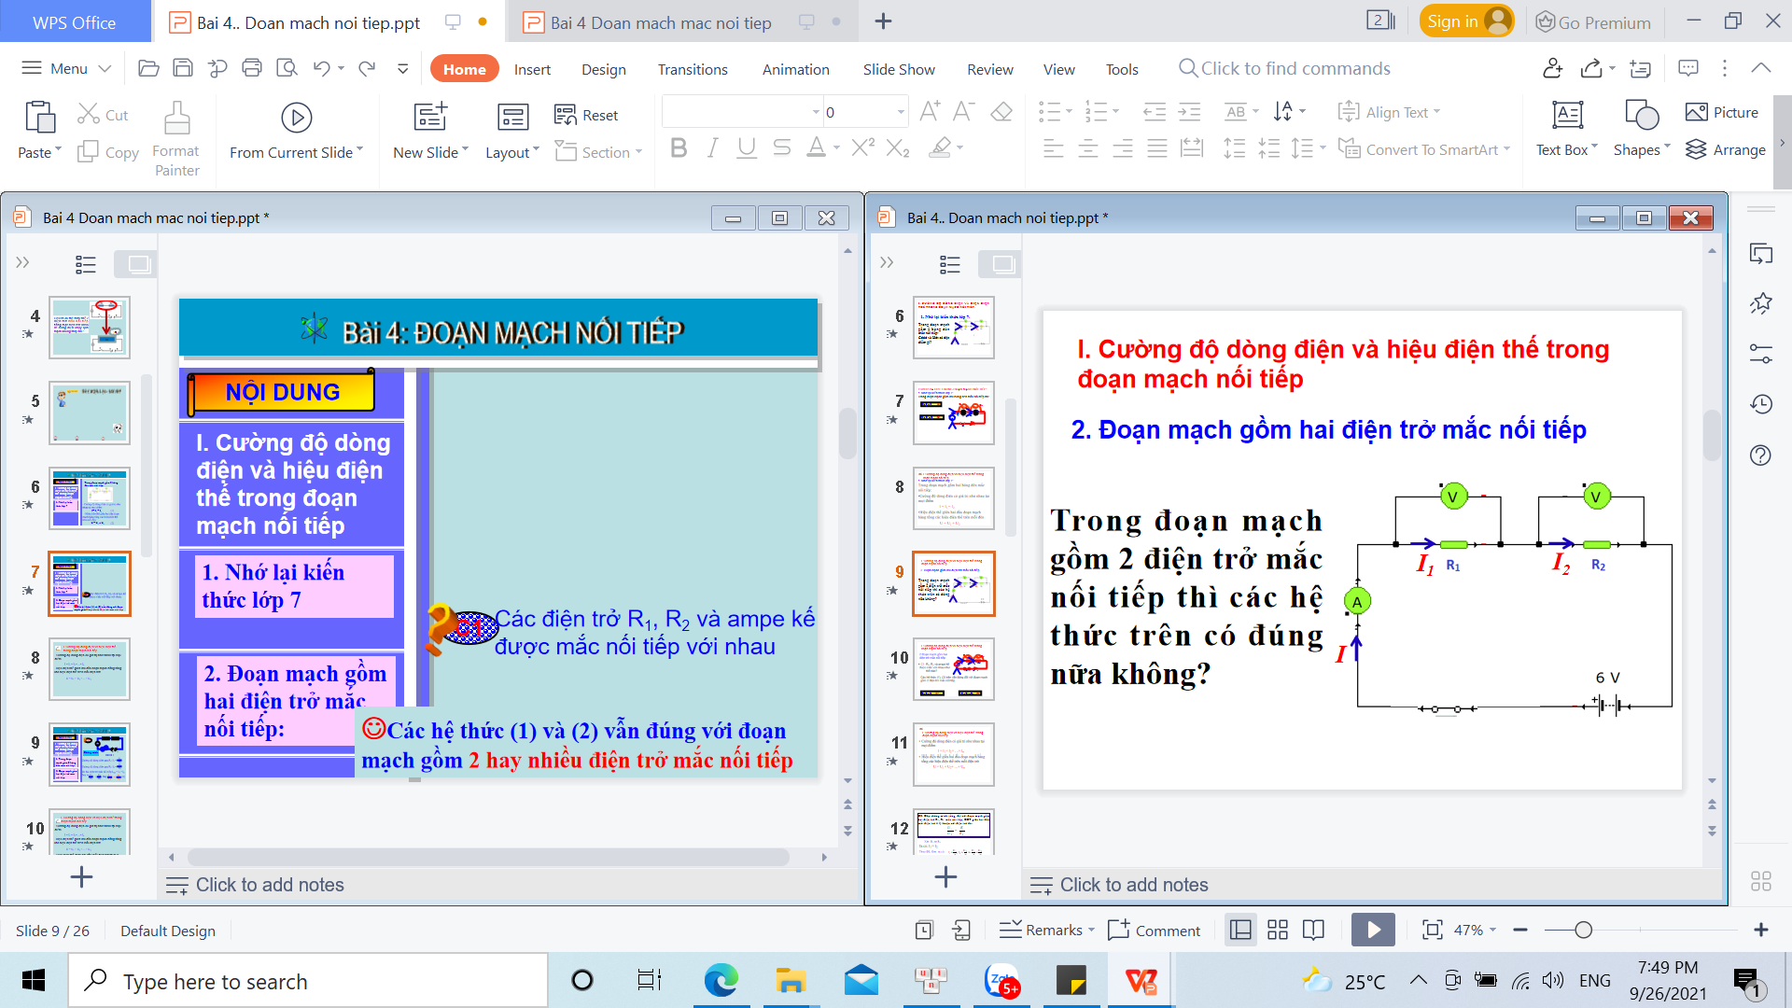
Bài 4: ĐOẠN MẠCH NỐI TIẾP
NỘI DUNG
I. Cường độ dòng điện và hiệu điện thế trong đoạn mạch nối tiếp
1. Nhớ lại kiến thức lớp 7
?
Các điện trở R₁, R₂ và ampe kế được mắc nối tiếp với nhau
C1
2. Đoạn mạch gồm hai điện trở mắc nối tiếp:
☺Các hệ thức (1) và (2) vẫn đúng với đoạn mạch gồm 2 hay nhiều điện trở mắc nối tiếp

Slide 8

I. Cường độ dòng điện và hiệu điện thế trong đoạn mạch nối tiếp
- Cường độ dòng điện có giá trị như nhau tại mọi điểm
I = I₁ = I₂ = ...= I_{n}
- Hiệu điện thế giữa hai đầu đoạn mạch bằng tổng các hiệu điện thế trên mỗi điện trở
U = U₁ + U₂ + ... + U_{n}

Slide 9
Bài 4: ĐOẠN MẠCH NỐI TIẾP
C2: Hãy chứng minh rằng, đối với đoạn mạch gồm hai điện trở R₁, R₂ mắc nối tiếp, HĐT giữa hai đầu mỗi điện trở tỉ lệ thuận với điện trở đó.
C2
Chứng minh
U₁
Cường độ dòng điện qua R₁: I₁ =
Cường độ dòng điện qua R₂: I₂ =
Vì R₁ nt R_{2,} ta có I₁ = I₂
R₁
U₂
R₂
U₁
U₂
U₁
R₁
→
=
hay
=
R₁
R₂
U₂
R₂

Slide 10
I. Cường độ dòng điện và hiệu điện thế trong đoạn mạch nối tiếp
- Cường độ dòng điện có giá trị như nhau tại mọi điểm
I = I₁ = I₂ = ...= I_{n}
- Hiệu điện thế giữa hai đầu đoạn mạch bằng tổng các hiệu điện thế trên mỗi điện trở
U = U₁ + U₂ + ... + U_{n}
- Hiệu điện thế giữa hai đầu mỗi điện trở thì tỉ lệ thuận với điện trở đó
U₁
R₁
=
U₂
R₂

Slide 11

Bài 4: ĐOẠN MẠCH NỐI TIẾP
NỘI DUNG
R₁
R₂
I. Cường độ dòng điện và hiệu điện thế trong đoạn mạch nối tiếp
A
I_{AB}
K
+
-
A
B
II. Điện trở tương đương các đoạn mạch nối tiếp
R₁
R₂
R_{td}
I_{AB}
A
1. Điện trở tương đương
K
+
-
không đổi
Điện trở tương đương (Rtđ) của một đoạn mạch là điện trở có thể thay thế cho đoạn mạch này, sao cho với cùng hiệu điện thế thì cường độ dòng điện qua đoạn mạch vẫn có giá trị như trước
A
B

Slide 12
Bài 4: ĐOẠN MẠCH NỐI TIẾP
NỘI DUNG
?
C3
Chứng minh: R_{td} = R₁ + R₂
II. Điện trở tương đương các đoạn mạch nối tiếp
Hoạt động nhóm
Gợi ý: Dựa vào hệ thức (2) đoạn mạch nối tiếp: U = U₁ + U₂.
1. Điện trở tương đương
Hiệu điện thế giữa 2 đầu R₁: U₁ = I₁.R₁
Hiệu điện thế giữa 2 đầu R₂: U₂ = I₂.R₂
Hiệu điện thế giữa 2 đầu R_{td}: U = I. R_{td}
Trong đoạn mạch nối tiếp: I = I₁ = I₂
Và U = U₁ + U₂
Suy ra: R_{td} = R₁ + R₂ (4)
2. Công thức tính điện trở tương đương các đoạn mạch gồm 2 điện trở mắc nối tiếp

Slide 13
Bài 4: ĐOẠN MẠCH NỐI TIẾP
NỘI DUNG
3. Thí nghiệm kiểm tra:
R₁
R₂
Biết:
R₁; R₂
U_{AB}.
? I_{AB}
II. Điện trở tương đương các đoạn mạch nối tiếp
A
I_{AB}
K
+
-
1. Điện trở tương đương
A
B
R₁
R₂
R_{td}
Biết:
R _{t đ}
? I’ _{AB}
2. Công thức tính điện trở tương đương các đoạn mạch gồm 2 điện trở mắc nối tiếp
A
I’ _{AB}
K
+
-
A
B
I_{AB} ??? I’_{AB}
không đổi

Slide 14

II. Điện trở tương đương của đoạn mạch nối tiếp
Điện trở tương đương của đoạn mạch gồm n điện trở khác nhau mắc nối tiếp:
R_{tđ =} R₁ + R₂+ …+ R_{n}
Điện trở tương đương của đoạn mạch gồm n điện trở giống nhau mắc nối tiếp:
R_{tđ =} n.R

Slide 15
■ Các dụng cụ điện có thể được mắc nối tiếp nhau khi chúng chịu được cùng một cường độ dòng điện không vượt quá một giá trị xác định. Giá trị xác định đó gọi là cường độ dòng điện định mức.
Số ghi trên mỗi đèn
Đ₁ (0,5A – 3V)
Đ₂ (0,5A – 6V)
I_{đm1}
U_{đm1}
I_{đm2}
U_{đm2}
U₁
U₂
V₁
V₂
Đ₂
I₁
I₂
Trong thực tế
Đ₁
A
K
+ -

Slide 16
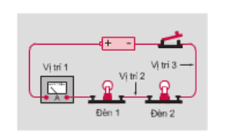

R₁
R₂
A
K
+
-
A
B
Ví dụ ta có: I _{đm1} = I_{đm2} = 0,5A
Nếu
I_{AB} = I₁ = I₂ = 0,5A
Nếu
I_{AB} = I₁ = I₂ = 0,4A
Nếu
I_{AB} = I₁ = I₂ = 0,7A
2 đèn (R) hoạt động bình thường
2 đèn (R) hoạt động yếu
2 đèn (R) bị hỏng

Slide 17
* Chú ý:
Cường độ dòng điện định mức (I_{đm} ) là CĐDĐ tối đa mà dụng cụ điện có thể chịu được để nó hoạt động bình thường.
Hiệu điện thế định mức (U_{đm} ) là HĐT tối đa mà dụng cụ điện có thể chịu được để nó hoạt động bình thường.
Nếu I < I_{đm} hoặcU < U_{đm}: Dụng cụ hoạt động yếu
Nếu I = I_{đm} hoặcU = U_{đm} : Dụng cụ hđ bình thường
Nếu I > I_{đm} hoặcU >U_{đm} : Dụng cụ bị hỏng

Slide 18
Bài 4: ĐOẠN MẠCH NỐI TIẾP
NỘI DUNG
?
C4
A B
_
Cầu chì
+
I. Cường độ dòng điện và hiệu điện thế trong đoạn mạch nối tiếp
Đ₁
Đ₂
K
? Khi công tắc K mở, hai đèn có hoạt động không? Vì sao?
II. Điện trở tương đương các đoạn mạch nối tiếp
☞ Khi K mở hai đèn không hoạt động vì mạch hở không có dòng điện chạy qua
III. Vận dụng:
?Khi công tắc K đóng, cầu chì bị đứt, hai đèn có hoạt động không? Vì sao?
☞ Khi K đóng, cầu chì đứt hai đèn không hoạt động vì mạch hở không có dòng điện chạy qua

Slide 19
Bài 4: ĐOẠN MẠCH NỐI TIẾP
NỘI DUNG
?
C4
A B
_
Cầu chì
+
I. Cường độ dòng điện và hiệu điện thế trong đoạn mạch nối tiếp
Đ₁
Đ₂
K
II. Điện trở tương đương các đoạn mạch nối tiếp
? Khi công tắc K đóng, dây tóc đèn Đ₁ bị đứt đèn Đ₂ có hoạt động không? Vì sao?
III. Vận dụng:
☞ Khi K đóng dây tóc đèn 1 đứt thì đèn 2 không hoạt động vì mạch hở không có dòng điện chạy qua

Slide 20
Bài 4: ĐOẠN MẠCH NỐI TIẾP
NỘI DUNG
?
C5
R₁
R₂
I. Cường độ dòng điện và hiệu điện thế trong đoạn mạch nối tiếp
R₁ = R₂ = 20Ω
+ R_{td} = ?
+ R₃ = 20Ω
R’_{td} = ?
A
B
Mắc thêm điện trở R₃
R₁₂
R₁
R₂
R₃
A
B
II. Điện trở tương đương các đoạn mạch nối tiếp
☞ Điện trở tương đương của R₁ và R₂:
R_{td} = R₁ + R₂ = 20 + 20 = 40Ω
☞ Điện trở tương đương của R₁, R₂ và R₃ là :
R’_{td} = R₁₂ + R₃ = 40+20 = 60Ω
Hoặc R’_{td} = R₁ + R₂ + R₃ = 20+20+20 = 60Ω
III. Vận dụng:
R_{td} = 2R₁ = 2R₂
R’_{td} = 3R₁ = 3R₂ = 3R₃
R’_{td} = R₁ + R₂ + R₃
So sánh

Slide 21



Trong đoạn mạch nối tiếp:
I = I₁ = I₂ = ...= I_{n}
U = U₁ + U₂ + ... + U_{n}
R_{td} = R₁ + R₂ + ... + R_{n}
R₁
R₂
A
+
-
K
U₁
R₁
=
A
B
U₂
R₂

Slide 22

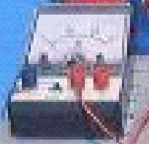

Có thể em chưa biết
Am pe kế thường có điện trở rất nhỏ so với điện trở của đoạn mạch cần đo cường độ dòng điện, dây nối trong mạch cũng có điện trở rất nhỏ không đáng kể, vì vậy khi tính điện trở của đoạn mạch nối tiếp, ta có thể bỏ qua điện trở của am pe kế và dây nối

